Slide 1
Elasticsearch 分享
分享人： 尹子韶

Slide 2
一
基本原理
二
集群原理
CONTENT
目录
三
写入原理
四
优化
五
总结与展望

Slide 3
一
基本原理

Slide 4
逻辑设计
文档： 用于索引和搜索的基本单位是文档，可以将其认为是关系数据库里的一行。
类型：文档以类型来分组，类型包含若干文档，类似表格包含若干行。
索引：最终，一个或多个类型存在于同一索引中，索引是更大的容器，类似SQL世界中的数据库。

Slide 5
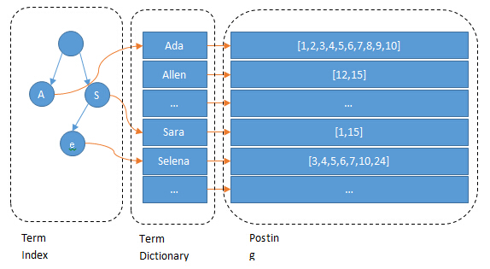
物理设计
如何快速检索
例子是一个包含 "A", "to", "tea", "ted", "ten", "i", "in", 和 "inn" 的 trie 树。这棵树不会包含所有的 term，它包含的是 term 的一些前缀。通过 term index 可以快速地定位到 term dictionary 的某个 offset，然后从这个位置再往后顺序查找。再加上一些压缩技术（Lucene Finite State Transducers，有穷状态转换器） term index 的尺寸可以只有所有 term 的尺寸的几十分之一，使得用内存缓存整个 term index 变成可能。整体上来说就是这样的效果。

Slide 6
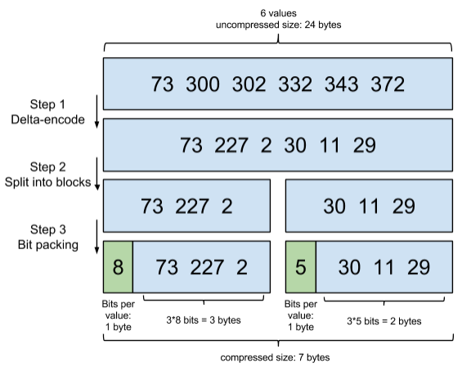
物理设计
Frame Of Reference
压缩，就是尽可能降低每个数据占用的空间，同时又能让信息不失真，能够还原回来。
Step 1：Delta-encode —— 增量编码
Step 2：Split into blocks —— 分割成块
Step 3：Bit packing —— 按需分配空间

Slide 7
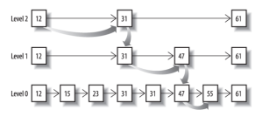
物理设计
Roaring bitmaps
使用 skip list 数据结构
使用 bitset 数据结构

Slide 8
分布式设计
Cluster & Node
Cluster（集群）：是一个或者多个节点的集合，它们一起保存数据并且提供所有节点联合索引以及搜索功能。
Node（节点）：是一个单独的服务器，它是集群的一部分，存储数据，参与集群中的索引和搜索功能。
主(master)节点：当一个节点被选举成为 主 节点时， 它将负责管理集群范围内的所有变更，例如增加、删除索引，或者增加、删除节点等。
数据(data)节点：该节点保存数据和执行数据相关的操作，如增删改查，搜索，和聚合。

Slide 9
分布式设计
Shards & Replicas
Elasticsearch 提供了把 Index（索引）拆分到多个 Shard（分片）中的能力。在创建索引时，您可以简单的定义 Shard（分片）的数量。
Sharding（分片）非常重要两个理由是 :
水平的拆分/扩展。
分布式和并行跨 Shard 操作（可能在多个节点），从而提高了性能/吞吐量。
Shard 的分布式机制以及它的文档是如何聚合支持搜索请求是完全由 Elasticsearch 管理的，并且是对用户透明的

Slide 10
分布式设计
Shards & Replicas
副本非常重要的两个理由是 :
在 shard/node 故障的情况下提供了高可用性。为了达到这个目的，需要注意的是在原始的/主 Shard 被复制时副本的 Shard 不会被分配到相同的节点上。
它可以让你水平扩展搜索量/吞吐量，因为搜索可以在所有的副本上并行执行。
总而言之，每个索引可以被拆分成多个分片，一个索引可以设置 0 个（没有副本）或多个副本。开启副本后，每个索引将有主分片（被复制的原始分片）和副本分片（主分片的副本）。分片和副本的数量在索引被创建时都能够被指定。在创建索引后，您也可以在任何时候动态的改变副本的数量，但是不能够改变分片数量。

Slide 11
二
集群内原理

Slide 12
集群内原理
集群健康
status 字段指示着当前集群在总体上是否工作正常。它的三种颜色含义如下：
green：所有的主分片和副本分片都正常运行。
yellow：所有的主分片都正常运行，但不是所有的副本分片都正常运行。
red：有主分片没能正常运行。

Slide 13
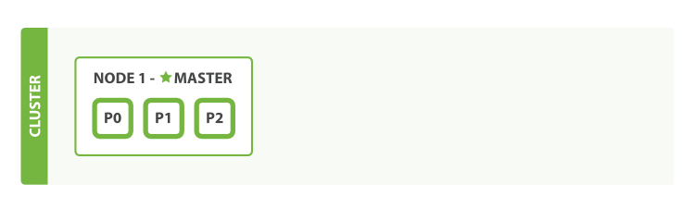
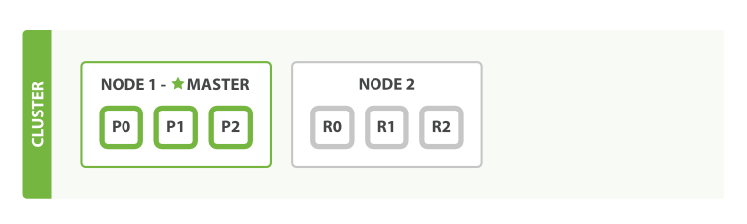
集群内原理
PUT /blogs
{
"settings" : {
"number_of_shards" : 3,
"number_of_replicas" : 1
}
}

Slide 14
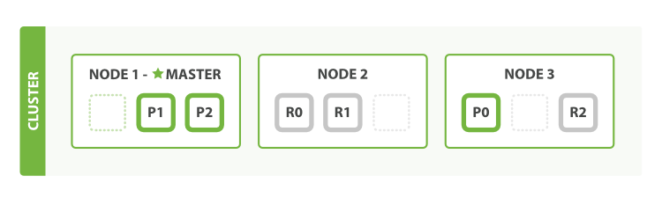
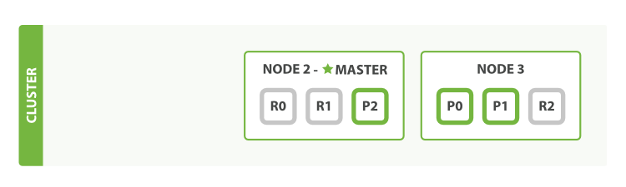
集群内原理
水平扩容
应对故障

Slide 15
分布式写入
路由一个文档到一个分片中
首先这肯定不会是随机的，否则将来要获取文档的时候我们就不知道从何处寻找了。实际上，这个过程是根据下面这个公式决定的：
shard = hash(routing) % number_of_primary_shards
所有的文档 API（ get 、 index 、 delete 、 bulk 、 update 以及 mget ）都接受一个叫做 routing 的路由参数 ，通过这个参数我们可以自定义文档到分片的映射。一个自定义的路由参数可以用来确保所有相关的文档——例如所有属于同一个用户的文档——都被存储到同一个分片中。
为什么我们要在创建索引的时候就确定好主分片的数量并且永远不会改变这个数量：因为如果数量变化了，那么所有之前路由的值都会无效，文档也再也找不到了。

Slide 16
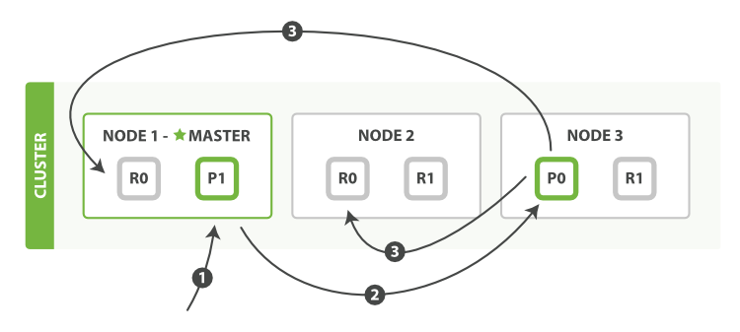
分布式写入
新建、索引和删除文档
以下是在主副分片和任何副本分片上面 成功新建，索引和删除文档所需要的步骤顺序：
1. 客户端向 Node 1 发送新建、索引或者删除请求。
2. 节点使用文档的 _id 确定文档属于分片 0 。请求会被转发到 Node 3，因为分片 0 的主分片目前被分配在 Node 3 上。
3. Node 3 在主分片上面执行请求。如果成功了，它将请求并行转发到 Node 1 和 Node 2 的副本分片上。一旦所有的副本分片都报告成功, Node 3 将向协调节点报告成功，协调节点向客户端报告成功。

Slide 17
分布式写入
replication
复制默认的值是 sync 。这将导致主分片得到复制分片的成功响应后才返回。
如果你设置 replication 为 async ，请求在主分片上被执行后就会返回给客户端。它依旧会 转发请求给复制节点，但你将不知道复制节点成功与否。
consistency
consistency 参数的值可以设为 one （只要主分片状态 ok 就允许执行_写_操作）,all（必须要主分片和所有副本分片的状态没问题才允许执行_写_操作）, 或 quorum 。默认值为 quorum , 即大多数的分片副本状态没问题就允许执行_写_操作。

Slide 18
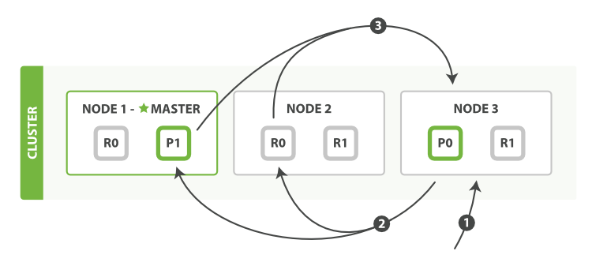
分布式查询
查询阶段
查询阶段包含以下三个步骤:
1. 客户端发送一个 search 请求到 Node 3 ， Node 3 会创建一个大小为 from + size 的空优先队列。
2. Node 3 将查询请求转发到索引的每个主分片或副本分片中。每个分片在本地执行查询并添加结果到大小为 from + size 的本地有序优先队列中。
3. 每个分片返回各自优先队列中所有文档的 ID 和排序值给协调节点，也就是 Node 3 ，它合并这些值到自己的优先队列中来产生一个全局排序后的结果列表。

Slide 19
分布式查询
查询阶段
当一个搜索请求被发送到一个节点Node，这个节点就变成了协调节点。这个节点的工作是向所有相关的分片广播搜索请求并且把它们的响应整合成一个全局的有序结果集。这个结果集会被返回给客户端。
协调节点将这些分片级的结果合并到自己的有序优先队列里。这个就代表了最终的全局有序 结果集。到这里，查询阶段结束。 整个过程类似于归并排序算法，先分组排序再归并到一起，对于这种分布式场景非常适用
> 避免深分页的问题：每个分片必须构造一个长度为 from+size 的优先队列

Slide 20
三
写入原理

Slide 21
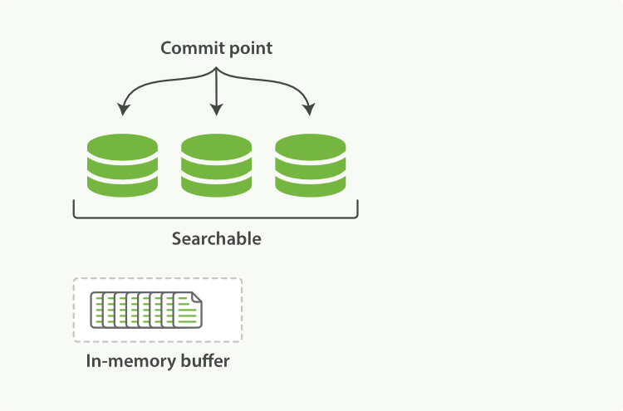
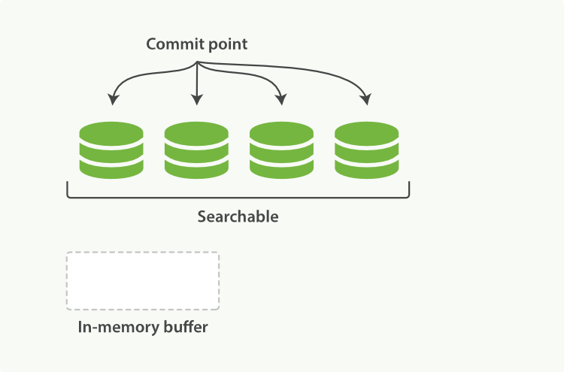
写入原理
动态更新索引
不是重写整个倒排索引，而是增加额外的索引反映最近的变化。每个倒排索引都可以按顺序查询，从最老的开始，最后把结果聚合。
Elasticsearch 基于 Lucene, 这个 java 库引入了 按段搜索 的概念。 每一个段(segment)是有完整功能的倒排索引，但是现在Lucene中的索引指的是段的集合，再加上提交点(commit point，包括所有段的文件)
当一个请求被接受，所有段依次查询。所有段上的Term统计信息被聚合，确保每个term和文档的相关性被正确计算。通过这种方式，新的文档以较小的代价加入索引。
在一次提交后，一个新的段被添加到提交点而且缓存被清空。

Slide 22
写入原理
删除和更新
段是不可变的，所以文档既不能从旧的段中移除，旧的段也不能更新以反映文档最新的版本。相反，每一个提交点包括一个.del文件，包含了段上已经被删除的文档。
当一个文档被删除，它实际上只是在.del文件中被标记为删除，依然可以匹配查询，但是最终返回之前会被从结果中删除。
文档的更新操作是类似的：当一个文档被更新，旧版本的文档被标记为删除，新版本的文档 在新的段中索引。也许该文档的不同版本都会匹配一个查询，但是更老版本会从结果中删除。

Slide 23
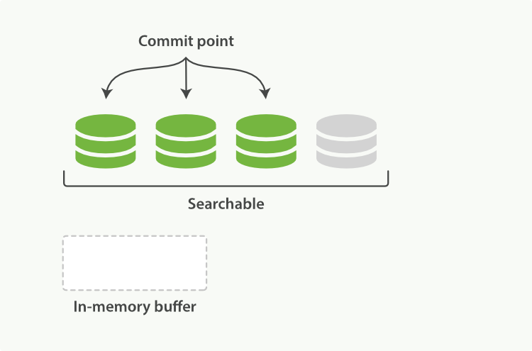
写入原理
近实时搜索
磁盘在这里成为了瓶颈。提交（Commiting）一个新的段到磁盘需要一个 fsync 来确保段被物理性地写入磁盘，这样在断电的时候就不会丢失数据。 但是 fsync 操作代价很大; 如果每次索引一个文档都去执行一次的话会造成很大的性能问题。
在Elasticsearch和磁盘之间是文件系统缓存。但是这里新段会被先写入到文件系统缓存。​这一步代价会比较低，稍后再被刷新到磁盘—​这一步代价比较高。不过只要文件已经在缓存中， 就可以像其它文件一样被打开和读取了。
缓冲区的内容已经被写入一个可被搜索的段中，但还没有进行提交

Slide 24
写入原理
近实时搜索
在 Elasticsearch 中，写入和打开一个新段的轻量的过程叫做 refresh 。 默认情况下每个分片会每秒自动刷新一次。这就是为什么我们说 Elasticsearch 是 近 实时搜索: 文档的变化并不是立即对搜索可见，但会在一秒之内变为可见。
refresh API 执行一次手动刷新:
POST /blogs/_refresh
设置 refresh_interval
PUT /my_logs
{
"settings": {
"refresh_interval": "30s"
}
}

Slide 25
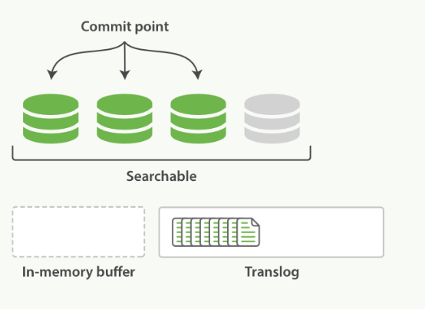
写入原理
持久化变更
当我们通过每秒的刷新获得近实时的搜索，我们依然需要定时地执行全提交确保能从失败中恢复。
ES增加了事务日志（ translog ），来记录每次操作。有了事务日志，过程现在如下：
1. 当一个文档被索引，它被加入到内存缓存，同时加到事务日志
2. refresh使得分片的进入如下图描述的状态。每秒分片都进行refeash：
- 内存缓冲区的文档写入到段中，但没有fsync。
- 段被打开，使得新的文档可以搜索。
- 缓存被清除
刷新（refresh）完成后, 缓存被清空但是事务日志不会

Slide 26
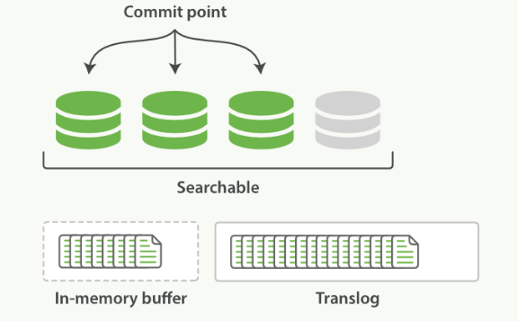
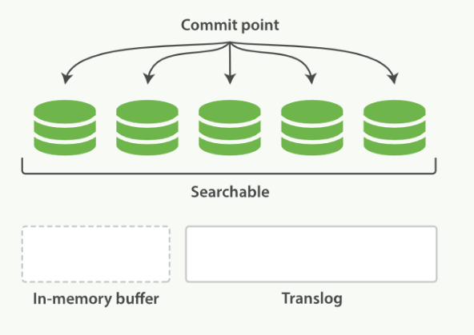
写入原理
持久化变更
3. 随着更多的文档加入到缓存区，写入日志，这个过程会继续
4. 不时地，比如日志很大了，新的日志会创建，会进行一次全提交：
- 内存缓存区的所有文档会写入到新段中。
- 清除缓存
- 一个提交点写入硬盘
- 文件系统缓存通过fsync操作flush到硬盘
- 事务日志被清除
在刷新（flush）之后，段被全量提交，并且事务日志被清空

Slide 27
写入原理
Flush
这个执行一个提交并且截断 translog 的行为在 Elasticsearch 被称作一次 flush 。 分片每30分钟被自动刷新（flush），或者在 translog 太大的时候也会刷新。
你很少需要手动 flush ，通常自动的就够了。
当你要重启或关闭一个索引，flush该索引是很有用的。当ES尝试恢复或者重新打开一个索引时，它必须重放所有事务日志中的操作，所以日志越小，恢复速度越快。
Translog
在每次请求后都执行一个 fsync 会带来一些性能损失，尽管实践表明这种损失相对较小（特别是bulk导入，它在一次请求中平摊了大量文档的开销）。
对于一些大容量的偶尔丢失几秒数据问题也并不严重的集群，使用异步的 fsync 还是比较有益的。比如，写入的数据被缓存到内存中，再每5秒执行一次 fsync 。

Slide 28
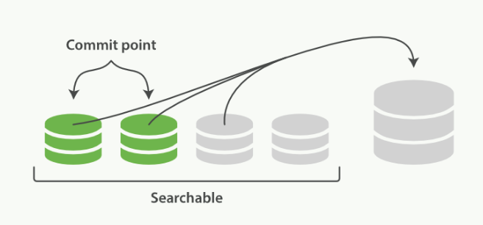
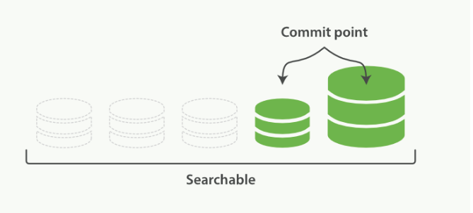
写入原理
段合并
由于自动刷新流程每秒会创建一个新的段 ，这样会导致短时间内的段数量暴增。而段数目太多会带来较大的麻烦。 每一个段都会消耗文件句柄、内存和cpu运行周期。更重要的是，每个搜索请求都必须轮流检查每个段；所以段越多，搜索也就越慢。
Elasticsearch通过在后台进行段合并来解决这个问题。小的段被合并到大的段，然后这些大的段再被合并到更大的段。
段合并的时候会将那些旧的已删除文档从文件系统中清除。被删除的文档（或被更新文档的旧版本）不会被拷贝到新的大段中。
POST /logstash-2014-10/_optimize?max_num_segments=1

Slide 29
四
优化

Slide 30
查询优化
减少遍历的索引文件数量
从 Elasticsearch 自身来说，减少索引文件数量方面可以参考几点：
通过 optimize 接口强制合并段
增大 index buffer/refresh_interval，减少小段生成，控制相同数量的文档生成的新段个数
不论是强制合并或者 index buffer/refresh_interval，都有其应用场景的限制，比如调整 index buffer / refresh_interval 会相应的延长数据可见时间；optimize 对冷数据集比较适用，如果数据在不断变化过程中，除了新段的生成，老数据可能因为旧段过大而得不到物理删除，反而造成较大的负担。

Slide 31
查询优化
减少遍历的索引文档总数
减少文档更新
索引拆分
指定 _routing 来路由查询到指定的 shard
通过 rollover 接口进行冷热隔离
这里尤其需要注意的是减少文档更新，由于 LSM 追加写的数据组织方式，更新数据其实是新增数据+标记老数据为删除状态的组合，真实参与计算的数据量是有效数据和标记删除的数据量之和，减少文档更新次数除了减少标记删除数据之外，还可以降低段 merge 以及索引刷新的消耗。

Slide 32
索引优化
将 refresh_interval 提高到 60 秒或以上
将副本数量更改为零
找到最佳批量请求大小的实验：从 5–15 MiB 的批量请求大小开始。然后，缓慢增加请求大小，直到索引性能停止改进。
缩小响应大小。通过filter_path进行返回信息的缩减。减少网络传输的流量。
提高 index.translog.flush_threshold_size 的值。索引负载越繁重，translog 刷新就越频繁。缺点在于，translog 刷新需要更长时间。如果某个分区失败，由于 translog 较大，恢复需要的时间更长。
禁用 _all 字段。默认禁用的。

Slide 33
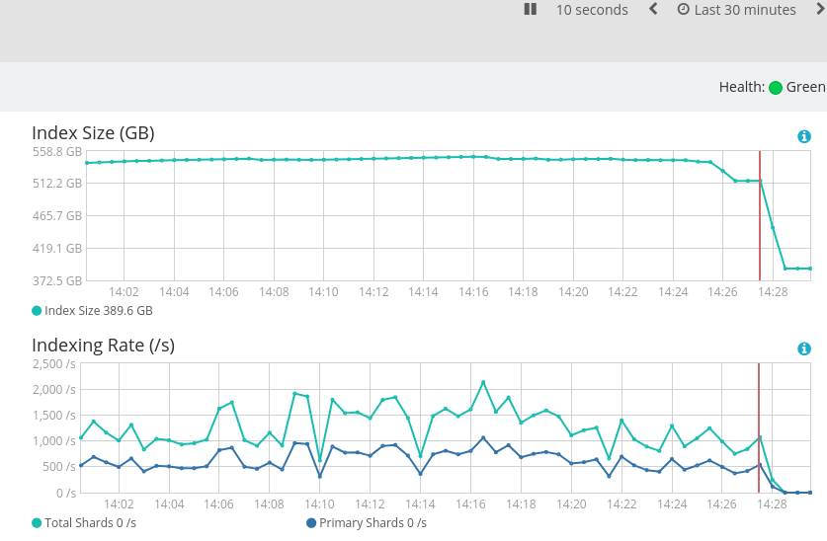
案例
高速写入导致磁盘储存消耗过高
重跑数据的时候注意磁盘的预留空间
主动执行flush进行刷盘

Slide 34
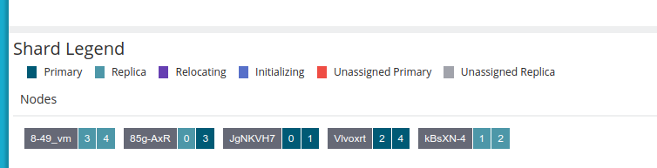
案例
升级姿势
升级过程中不在集群中转移数据是很合理的。可以通过设置`cluster.routing.allocation.enable`选项为none做到这一点。
整个过程梳理如下：
关闭集群的分配设置。
关闭即将升级的节点。
升级节点。
启动升级后的节点。
等待升级后的节点加入集群。
开启集群的分配设置。
等待集群恢复绿色的状态。
为每个需要升级的节点重复这个过程。

Slide 35
案例
主分片不均衡导致的CPU负载问题
手动移动分片
curl -XPOST 'http://localhost:9200/_cluster/reroute' -d '{
"commands":[{
"move":{
"index":"indexName",
"shard":0,
"from_node":"node-1",
"to_node":"node-4"
}}]}'
重建索引

Slide 36
五
总结与展望

Slide 37
总结与展望
总结
首先介绍了ES的基本概念（文档、类型、索引），简单介绍倒排索引和底层的一些存储。然后去学习ES的集群、节点、分片和副本的基本概念，了解到集群的健康状态、水平扩容和故障转移，并深入了解到ES集群相关的分布式写入和查询，底层写入原理，最后我们去了解一些优化手段和生产环境的一些例子。
展望
较多的理论知识的分享，实际应用的总结分享相对还是较薄弱，后续注重相关主题：
深入搜索：如何进行更相关的搜索，如何提高召回率，如何进行搜索得分权重的优化。
一些同步ES的套路。
如何进行理论的实践验证，怎么进行常规化的压测，如何量化指标对比。
如何合理建立索引的字段结构设计、做数据淘汰策略、冷热隔离。

Slide 38
参考链接
文章博客
https://www.elastic.co/cn/blog/frame-of-reference-and-roaring-bitmaps
https://www.infoq.cn/article/database-timestamp-02
微信公众号：铭毅天下
书籍
Elasticsearch实战
Elasticsearch权威指南（中文版）

Slide 39
Q & A

Slide 40
移动营销 选有米
THANK YOU
媒介流量合作
邮箱：service@youmi.net
电话：020-35672235
QQ：800006808（开发者）
QQ：1044266239（渠道）
广告投放合作
邮箱：csg@youmi.net
电话：400 822 8666
QQ：2632367135
媒体公关合作
邮箱：bmd@youmi.net
官网：www.youmi.net
双微：有米科技

